Slide 1
Austrálie a Oceánie - FG
VY-32-INOVACE-ZEM-210
AUTOR: Mgr. Josef Zhorný
ANOTACE: Prezentace s výkladem, která je doprovodným materiálem při výuce tématu Fyzickogeografická charakteristika Austrálie a Oceánie. Výklad je doplněn prací se slepou mapou.
KLÍČOVÁ SLOVA: Austrálie, Oceánie, poloha, rozloha, povrch, podnebí, vodstvo, rostlinstvo a živočišstvo, historické souvislosti

Slide 2
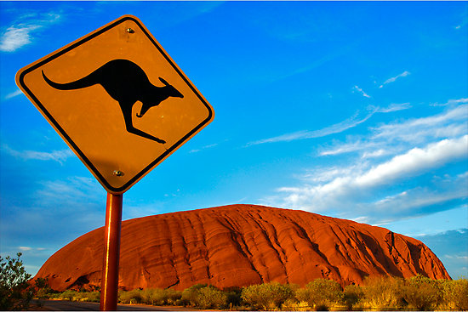
Austrálie
Oceánie
Notes:
http://www.redbubble.com/people/ozczecho/works/84129-uluru-and-a-kangaroo

Slide 3
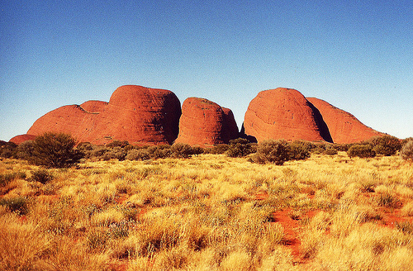
1. Přírodní podmínky a historické souvislosti
Notes:
http://www.cestomila.cz/clanky/continent/5-australie-a-oceanie

Slide 4

Poloha a rozloha
Austrálie a Oceánie tvoří samostatný světadíl
velká odlehlost od ostatních kontinentů (nejblíže k Asii a Antarktidě)
Austrálie je nejmenším kontinentem (8,5 mil. km²) - zaujímá 6% souše
v Austrálii žije 20 milionů obyvatel (90% ve městech)
  Hraniční body:
  sever mys York
  západ Příkrý mys
  jih Jihovýchodní mys
  východ mys Byron
  australské břehy omývají Indický a Tichý oceán
  na severu vybíhají ze světadílu dva poloostrovy - Yorský a Arnhemská země
Oceánii tvoří tři velké skupiny ostrovů:
Melanésie - Nová Guinea, Šalamounovy ostrovy, Nové Hebridy, Nová Kaledonie, Fidži
Mikronésie - Mariany, Karolíny, Marshallovy ostrovy, Nauru
Polynésie - Plavecké, Přátelské, Cookovy, Společenské, Markézy atd.

Slide 5
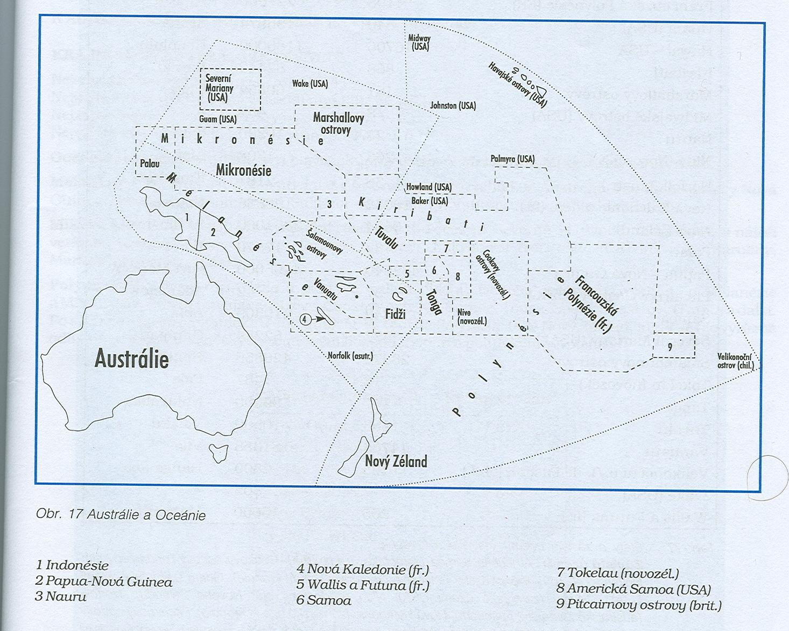
Obr. 1 Austrálie a Oceánie
Notes:
http://www.szs-pi.cz/downloads/index.php?path=Studenti%2Fzem%ECpis+-+1.B%2Fmapy/

Slide 6
10 základních charakteristik
Austrálie jako kontinent a Oceánie jako největší soustředění ostrovů na obrovské ploše
Nejdéle utajený kontinent - objeven na začátku 17. století Holanďany
Rozmanitost „ostrovní říše“ Oceánie - pevninské, sopečné a korálové ostrovy
Nejsušší kontinent - ¾ plochy Austrálie zaujímají pouště a polopouště
  nedostatek vody je kompenzován podzemními zdroji - artézské studny
Nejníže položený kontinent
  vedle Evropy nejnižší průměrná nadmořská výška (340 m)
  kontrastem jsou sopky v Polynésii (Mauna Kea)
Kontrasty rostlinné říše
  Austrálie a Oceánie mají svébytnou endemickou flóru
  Oceánie má naopak rostlinstvo velmi pestré
Specifika živočišné říše
  starobylý ráz, řada endemitů, nedostatek vyšších savců a šelem
  Oceánie je naopak dosti chudá
Oceánie - „místo zrození nového dne“
  podél 180. poledníku probíhá datová hranice
Populační specifika
  nejřidčeji osídlený kontinent, přesídlenecký kontinent
Austrálie jako „hospodářský kolos jižních moří“
  země s rozvinutým tržním hospodářstvím

Slide 7
Povrch
Austrálie se vyvíjela v dávné geologické minulosti po dlouhou dobu samostatně a nezávisle na vývoji ostatních světadílů
Austrálie se rozkládá na indicko-australské litosférické desce
rozlehlý povrch Austrálie je tvořen třemi rozdílnými částmi:
  Západoaustralská tabule
    nejstarší část
    bohatá naleziště nerostných surovin
    uprostřed tabule leží dvě skalnatá pohoří - MacDonnelovo a Musgraveovo
      mezi nimi se nachází Ayers Rock
  Středoaustralská pánev
    tvořena několika sníženinami se suchým povrchem, ale s velkými zásobami pozemní vody
  Východoaustralské pohoří
    nejvyšší část australské pevniny - zadržuje většinu srážek přicházejících nad celý kontinent z Tichého oceánu
    dělí se na Velké předělové pohoří a Australské Alpy (Mt. Kosciusco 2 228 m)
po Evropě nejnižší nadmořská výška
85% rozlohy leží do 500 m n. m.
nejvyšší hora: Puncak Jaya (Nová Guinea) 5 030 m
největší ostrov: Nová Guinea
nejvyšší činná sopka: Mauna Loa (4 169 m)

Slide 8
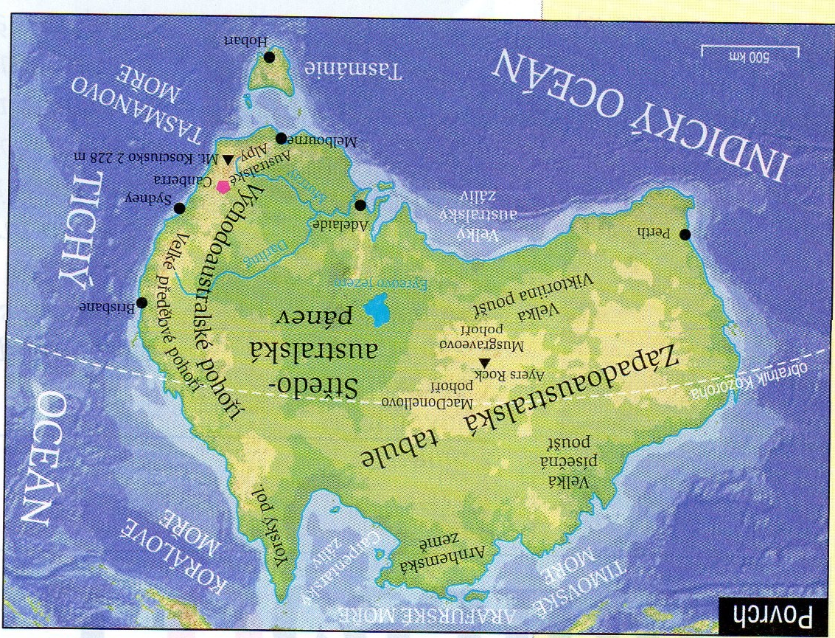
Obr. 2 Povrch Austrálie

Slide 9
Podnebí
australská pevnina je nejsušší na celé planetě - horké a suché podnebí
rozložení srážek je nerovnoměrné
  nejvíce srážek z Tichého oceánu dopadá na východní pobřeží
  sever pevniny je ovlivněn monzunem
díky obrovské ostrovní ploše Oceánie jsou vyvinuta téměř všechna podnebná pásma:
  Rovníkové monzunové - např. Nová Guinea
    dostatek srážek, ničivé tajfuny
  Tropické - převážná část Austrálie
    většinou nedostatek srážek s výjimkou SV
  Subtropické - jižní okraj Austrálie a Tasmánie
  Mírné - J část Nového Zélandu
    nejvyšší absolutní teplota: Cloncurry v Queenslandu (53°C)
    nejdeštivější místo: ostrov Kauai v Havajském souostroví (11 700 mm)
    nejsušší místo: William Creek v depresi Eyreova jezera (13 mm ročně)

Slide 10
Vodstvo
vlivem nedostatku srážek je říční síť nedokonale vyvinuta
přes 50% australské pevniny zaujímají bezodtoké oblasti
typickým jevem jsou občasné tekoucí řeky, tzv. creeky
nejdelší řeka: Murray - s přítokem Darling (3 500km)
největší jezero: Eyreovo (9,5 tis. km²)
velké zásoby podzemní vody v Austrálii (artézské studně)

Slide 11
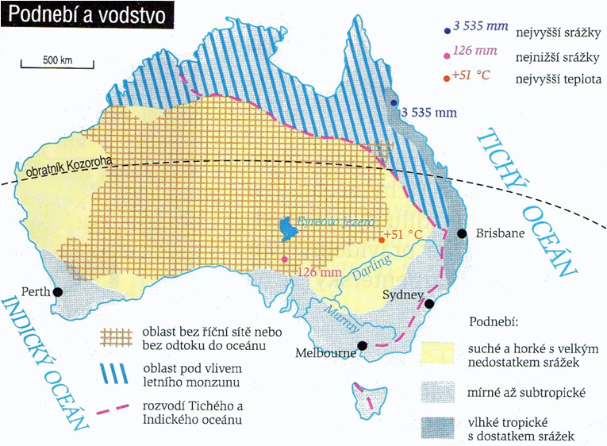
Obr. 3 Podnebí a vodstvo

Slide 12
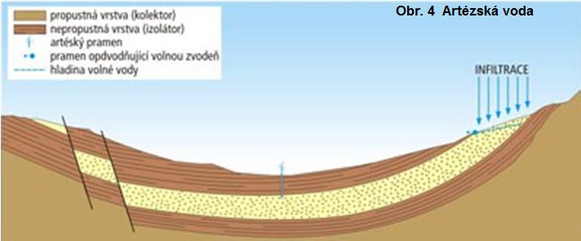
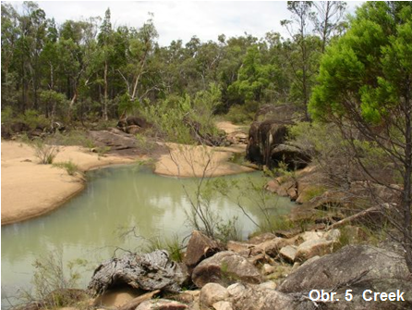
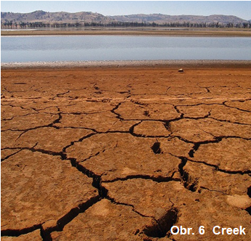
Notes:
http://australianmuseum.net.au/image/Middle-Creek-Goonoowigall-State-Conservation-Area/
http://www.geocaching.com/seek/cache_details.aspx?guid=11c5d3e7-c1b0-4db9-834b-0f3d48643212
http://www.greenfudge.org/2010/08/20/climate-change-the-plight-of-australia%E2%80%99s-murray-darling-basin/

Slide 13
Rostlinstvo a živočišstvo
Rostlinstvo
svérázný charakter je výsledkem dlouhodobé izolace kontinentu
  75% druhů má endemický charakter
flóra Austrálie tvoří samostatnou vegetační oblast
rostlinné formace od S k J:
  tropický deštný les
  savana
  polopouštní a pouštní formace
  subtropické lesy (JV a Tasmánie)
flóra Oceánie náleží k paleotropické oblasti
  převládají palmy a také tropické deštné lesy (např. Nová Guinea)
  nejvíce druhů má Melanésie
  směrem k V se druhová skladba stává chudší
Živočišstvo
kontinent představuje samostatnou australskou oblast
fauna chudá a velmi odlišná od ostatních kontinentů - přerušení „pevninského mostu“ mezi Austrálií a Asii od druhohor znemožnilo příchod vyšších savců
85% endemických druhů
ještě starobylejší faunu než Austrálie má Nový Zéland - chybí vačnatci a ptakořitní

Slide 14
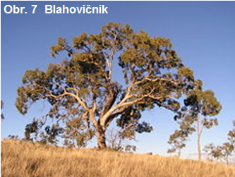
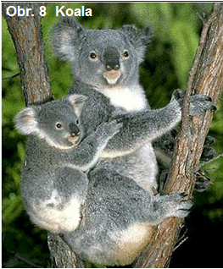
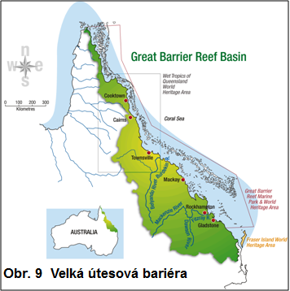
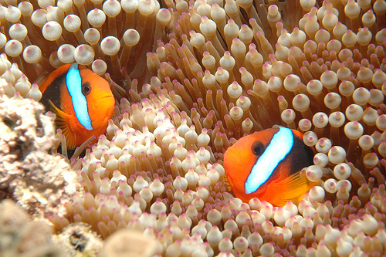
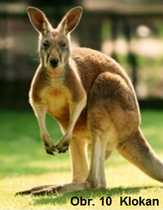
Notes:
http://cs.wikipedia.org/wiki/Blahovi%C4%8Dn%C3%ADk
http://blogplnyzvirat.blog.cz/1008/koala-na-matcinych-ramenou
http://mappery.com/map-of/Great-Barrier-Reef-Basin-Map
http://www.happytellus.com/the-great-barrier-reef/australia
http://www.zviraatka.estranky.cz/clanky/australska-zvirata/klokan-rudy.html

Slide 15
Historie
50 000 př. n. l. - patrně příchod prvních lidí na Novou Guineu z JV Asie
starověk - postupné osídlování australského kontinentu, Melanésie a Mikronésie
středověk - osídlení Havajských ostrovů a Nového Zélandu Polynésany
1520 - F. Magalhaes proplouvá Tichým oceánem
16. stol. - Portugalci a Španělé objevují Novou Guineu, Karolíny, Marshallovy a Šalamounovy ostrovy
17. stol. - Holanďané (Jansz, Tasman) objevují Austrálii, Tasmánii, Nový Zéland a Fidži
1769 - Angličan J. Cook přistává na V pobřeží Austrálie - britská kolonie Nový Jižní Wales
1788 - založena britská trestanecká kolonie
19. století - kolonialismus
  britské kolonie: Nový Zéland, Fidži, část Nové Guineje
  francouzské kolonie: Tahiti a Nová Kaledonie
  německé kolonie: část Nové Guineje, Karolíny, Mariany, část Samoi (spolu s USA)
1901 - spojením australských kolonií vzniká Australský svaz
1907 - Nový Zéland prohlášen britským dominiem
2. světová válka - Pearl Harbor, Midway
1962 - 1994 - dekolonizace

Slide 16
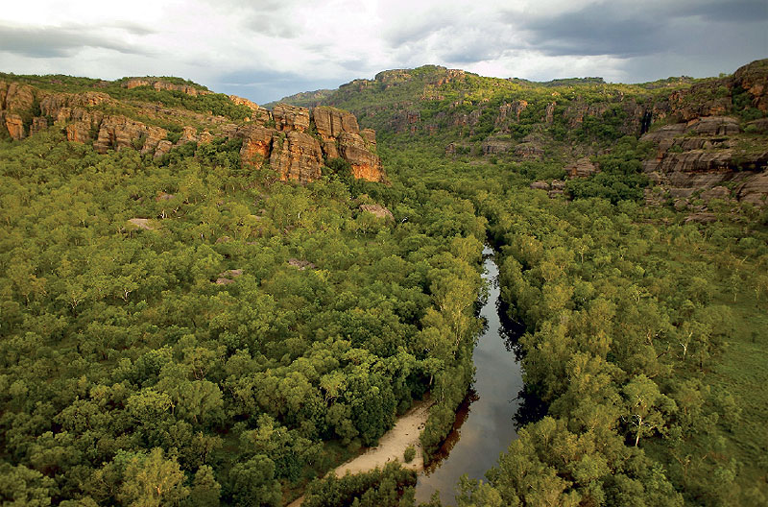
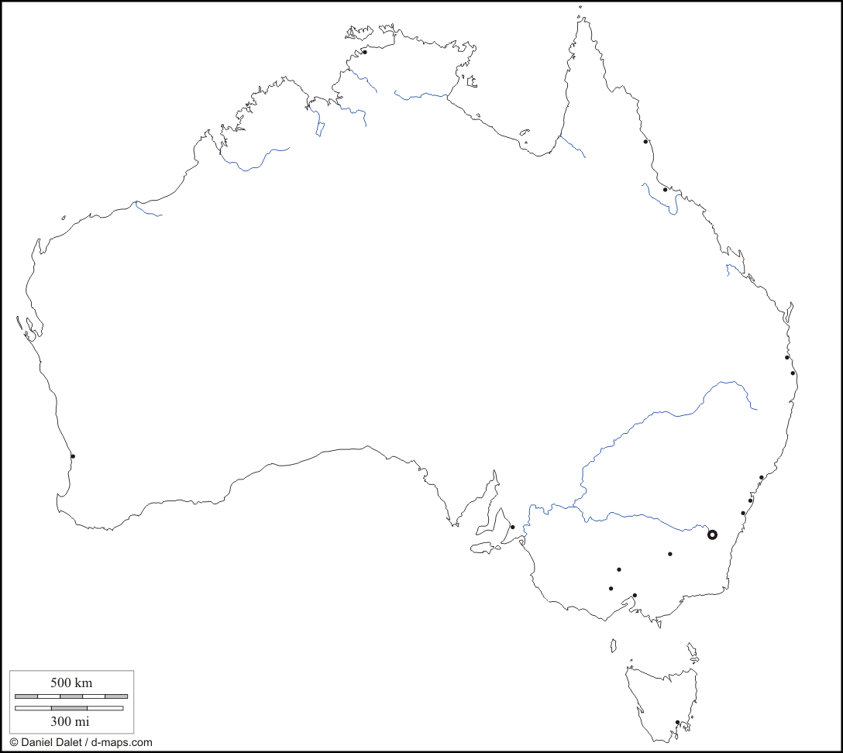
Pojmenuj zobrazované lokality
Yorský poloostrov
Sinajský poloostrov
Arhemská země

Slide 17
Pojmenuj zobrazované lokality
Yorský poloostrov
Arhemská země
Yorský poloostrov
Sinajský poloostrov
Arhemská země

Slide 18
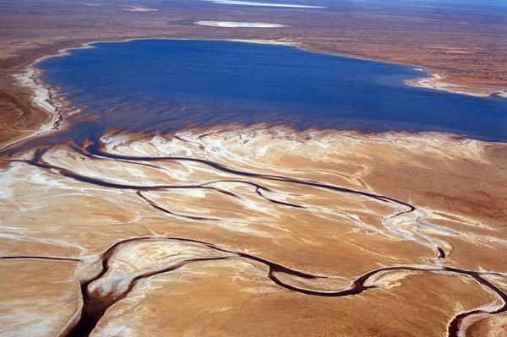
Pojmenuj zobrazované lokality
Velké předělové pohoří
Středoaustralská pánev
MacDonnelovo pohoří

Slide 19
Pojmenuj zobrazované lokality
MacDonnelovo pohoří
Velké předělové pohoří
Středoaustralská pánev
MacDonnelovo pohoří
Středoaustralská pánev
Velké předělové pohoří

Slide 20

POUŽITÉ ZDROJE:
ANDĚL, J. - MAREŠ, R. "Nový svět" - Amerika, Austrálie a Oceánie : encyklopedický přehled zemí.
1. vyd. Olomouc : Nakladatelství Olomouc, 2000. 283 s. ISBN 80-7182-113-6.
BIČÍK, I. a kol. Regionální zeměpis světadílů: učebnice zeměpisu pro střední školy. 1. vyd. Praha : Nakladatelství České geografické společnosti, 2000. 135 s. ISBN 80-86034-43-7.
VOŽENÍLEK, V. - DEMEK, J. Zeměpis. 2, Zeměpis oceánů a světadílů. 1, Atlantský oceán, Afrika, Indický oceán, Tichý oceán, Austrálie a Oceánie, Severní ledový oceán, Arktida a Antarktida. Olomouc: Prodos, 2001. 58 s. ISBN 80-7230-099-7.
www.glassschool.cz

Slide 21
POUŽITÉ ZDROJE:
Titulní strana URL< http://www.redbubble.com/people/ozczecho/works/84129-uluru-and-a-kangaroo>[cit.6.10.2012]
Slide č. 3 URL< http://www.cestomila.cz/clanky/continent/5-australie-a-oceanie >[cit.6.10.2012]
Obr. 1 URL< http://www.szs-pi.cz/downloads/index.php?path=Studenti%2Fzem%ECpis+-+1.B%2Fmapy/>[cit.6.10.2012]
Obr. 2 VOŽENÍLEK, V. - DEMEK, J. Zeměpis. 2, Zeměpis oceánů a světadílů. 1, Atlantský oceán, Afrika, Indický oceán, Tichý oceán, Austrálie a Oceánie, Severní ledový oceán, Arktida a Antarktida. Olomouc: Prodos, 2001. ISBN 80-7230-099-7. str. 46.
Obr. 3 VOŽENÍLEK, V. - DEMEK, J. Zeměpis. 2, Zeměpis oceánů a světadílů. 1, Atlantský oceán, Afrika, Indický oceán, Tichý oceán, Austrálie a Oceánie, Severní ledový oceán, Arktida a Antarktida. Olomouc: Prodos, 2001. ISBN 80-7230-099-7. str. 46.
Obr. 4 URL< http://www.geocaching.com/seek/cache_details.aspx?guid=11c5d3e7-c1b0-4db9-834b-0f3d48643212>[cit.6.10.2012]
Obr. 5 URL< http://australianmuseum.net.au/image/Middle-Creek-Goonoowigall-State-Conservation-Area/ >[cit.6.10.2012]
Obr. 6 URL< http://www.greenfudge.org/2010/08/20/climate-change-the-plight-of-australia%E2%80%99s-murray-darling-basin/>[cit.6.10.2012]
Obr. 7 URL< http://cs.wikipedia.org/wiki/Blahovi%C4%8Dn%C3%ADk >[cit.6.10.2012]
Obr. 8 URL< http://blogplnyzvirat.blog.cz/1008/koala-na-matcinych-ramenou >[cit.6.10.2012]
Obr. 9a URL< http://mappery.com/map-of/Great-Barrier-Reef-Basin-Map>[cit.6.10.2012]
Obr. 9b URL< http://www.happytellus.com/the-great-barrier-reef/australia>[cit.6.10.2012]
Obr. 10 URL< http://www.zviraatka.estranky.cz/clanky/australska-zvirata/klokan-rudy.html >[cit.6.10.2012]
Slide č. 16, 17 URL< http://www.australiantraveller.com/images/galleries/3843/031arnhem03.jpg>[cit.7.10.2012]
Slide č. 18, 19 URL< http://www.safilm.com.au/Location/Showcase.aspx?p=88&tid=1&cat=1&img=11>[cit.7.10.2012]
www.glassschool.cz

